Slide 1
Exekutive Funktionen im Kindergarten Zyklus 1
19.9.18
Dr. Monika Brunsting. www.nil-brunsting.ch

Slide 2
Exekutive Funktionen im Kindergarten
1 Was sind exekutive Funktionen (eF)?
2 Wie kann man sie erfassen?
3 Wie kann man sie fördern?
4 Rückblick und Ausblick

Slide 3
Exekutive Funktionen (eF
Meist werden heute diese unterschieden
Reaktionshemmung (Inhibition)
Arbeitsgedächtnis
Kognitive Flexibilität
Spitzer & Kubesch auf ZNL Wehrfritz: Exekutive Funktionen – Basis für erfolgreiches Lernen. Gutes Paper zum Ausdrucken!

Slide 4
1
Das Kind kann Störreize gezielt ausblenden und sich willentlich auf etwas ausrichten
(Inhibition, Selbstregulation)

Slide 5
2
Das Kind kann sein Handeln immer häufiger bewusst steuern
(Selbstregulation, Inhibition, Arbeitsgedächtnis)

Slide 6
3
Das Kind kann seine Handlungsabläufe planen
(Zwischenschritte, Handlungsalternativen machen. Inhibition, Arbeitsgedächtnis, Selbstregulation nötig)

Slide 7
4
Das Kind kann sich Ziele setzen
(Ziele nicht vergessen, Inhibition, Selbststeuerung und Arbeitsgedächtnis nötig)

Slide 8
5
Das Kind kann Prioritäten setzen
(Ziele nicht vergessen, Inhibition, kognitive Flexibilität, Selbststeuerung und Arbeitsgedächtnis nötig)

Slide 9
6
Das Kind kann Handlungsverläufe reflektieren
(Inhibition, Selbststeuerung und Arbeitsgedächtnis nötig)

Slide 10
7
Das Kind kann sein soziales Verhalten reflektieren
(Inhibition, Selbststeuerung der Emotionen und Arbeitsgedächtnis nötig)

Slide 11
8
Das Kind kann im Umgang mit anderen seine emotionalen Impulse kontrollieren
(Inhibition, emotionale Selbststeuerung kognitive Flexibilität und Arbeitsgedächtnis nötig)

Slide 12
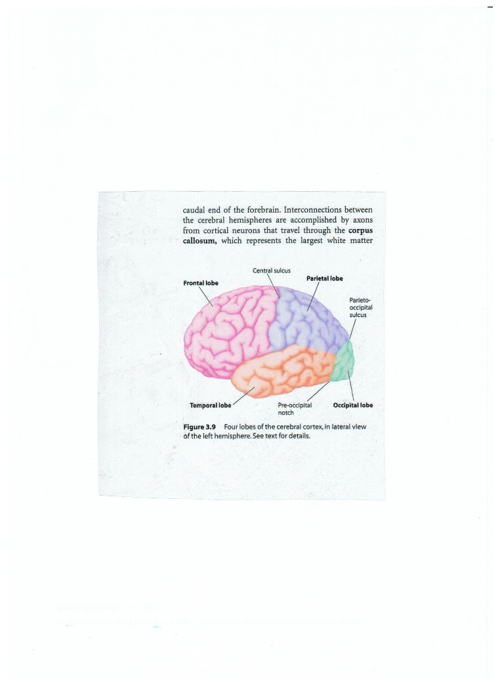
Das Frontalhirn als wichtige Schaltzentrale
Notes:
Entwicklungsaspekt. Rückstand bei vielen (nicht nur) ADHS. Rückstand betrifft v.a. Frontallappen. Barbara Strauch:

Slide 13
Neurowissenschaftliche Grundlagen der eF
Biologische Anlagen und kindliche Umwelt entwickeln die eF
Familiärer Hintergrund (Ausbildung, Einkommen und Berufstätigkeit der Eltern) ist sehr wichtig.
Das Verhalten der Bezugspersonen in der direkten Interaktion mit dem Kind gilt als entscheidend für die Entwicklung der eF.

Slide 14
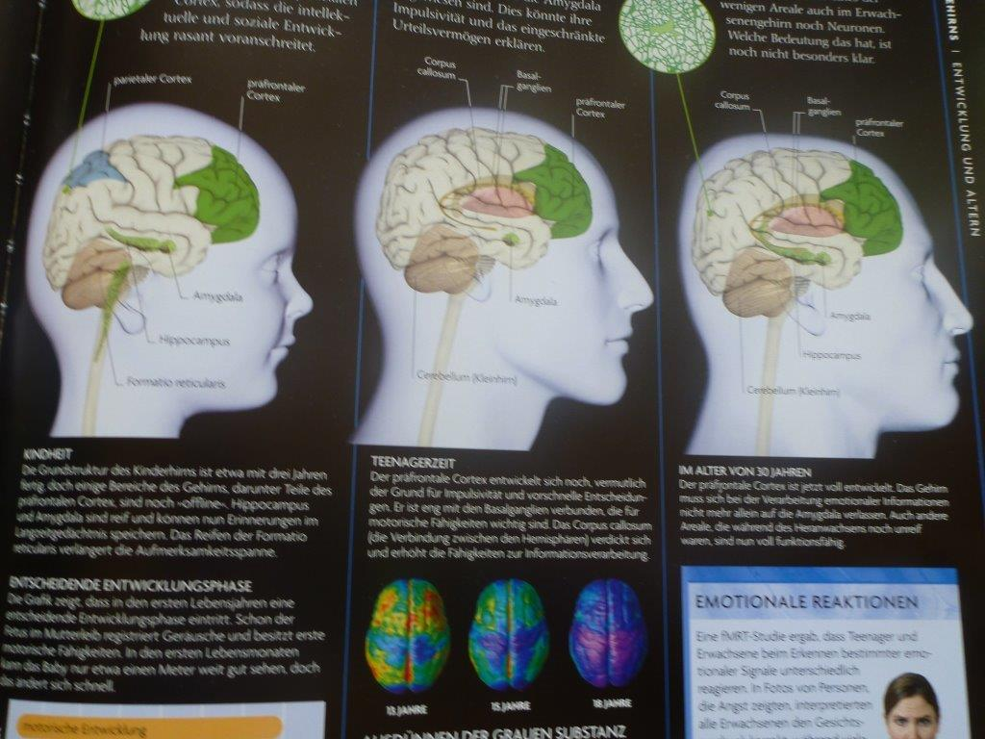

Slide 15
Psychologische Sicht
Schullaufbahn und soziale Entwicklung wesentlich durch eF bestimmt.
eF sind veränderbar. -> Also guter Ansatzpunkt für Entwicklungsförderung.

Slide 16
2 Wie kann man eF erfassen?
Tests
Daseking & Petermann
BRIEF-P
(Behaviour Rating of Executive Functions)

Slide 17
63 Beobachtungen, z.B.
Spielt oder spricht zu laut
Bringt Aufgaben nicht zu Ende
Gibt sich nicht viel Mühe
Ist schnell abgelenkt

Slide 18
Beobachtungen
Marshmallow-Experiment (Auf Belohnung warten können)

Slide 19
Beobachtungen
Sven kommt im Kiga an
Lena will ein Puzzle machen
Andi will bauen
Anna will basteln

Slide 20
Exekutive Funktionen (eF)
Planung
Organisation des inneren und äusseren Verhaltens
Zeitmanagement
Arbeitsgedächtnis

Slide 21
Exekutive Funktionen (eF)
5. Flexibilität
6. Selbstregulation (Aufmerksamkeit. Motivation. Emotionen. Impulse. Arbeit anfangen. Arbeit beenden)
7. Handlungskontrolle
8. Metakognition

Slide 22
Metakognition, Reflexion
Was habe ich gemacht?
Was habe ich gelernt?
Was kann ich jetzt besser?
Warum ist es wichtig, gut zu schauen?

Slide 23
Wie kann man eF fördern?
Adele Diamond (Prof., kanadische Neurowissenschaftlerin) hat versch. Programme untersucht:
  Tools of the Mind
  MindUp
Roebers et al. (Prof. Uni Bern): Nele und Noa im Regenwald

Slide 24
Wie kann man eF fördern?
Nele und Noa im Regenwald (Roebers, Röthlisberger, Neuenschwander & Cimeli, 2014)
Einzel-, Kleingruppen- und Gruppenaktivitäten
Programm evaluiert mit 135 Kindern in Zyklus 1 in der Schweiz
6 Wochen 30 Minuten täglich eine Einzelförderung, ein Kleingruppen- und ein Gruppenspiel
Erfolgreiche Intervention (d=0.6 bis 1; ab 0.25 päd. bedeutsam).

Slide 25
Welche Wege führen zu eF?
Alltag jede gezielte Handlung
Stille Minuten (Achtsamkeit)
Modelllernen
Dialoge, Interaktionen
Geschichten
Spiele (z.B. Wehrfritz, HABA)
Lautes Denken

Slide 26
Literatur & Quellen
Braintwister (www.braintwister2.unibe.ch)
Spiele für eF (www.wehrfritz.de)
Spiele für zur Förderung von Hirnfunktionen Inselspital Bern (Broschüre z. Download)
Brunsting, M.: Aufmerksamkeitstraining. Schubi Lernmedien
Grolimung & Rietzler: verschiedene Kurzfilme auf youtube zu eF
Snel, E.: Stillsitzen wie ein Frosch. München: Goldmann 2013

Slide 27
Spitzer: Exekutive Funktionen – Basis für erfolgreiches Lernen (Broschüre z. Download auf ZNL/Wehrfritz

Slide 28
Vielen Dank für Ihre Aufmerksamkeit und Ihre guten eF

Slide 29
Reminder 1

Slide 30
Reminder 2

Slide 31
Reminder 3

Slide 32
Reminder 4

Slide 33
Layout "Zwei Inhalte" mit Tabelle
Erster Aufzählungspunkt hier
Zweiter Aufzählungspunkt hier
Dritter Aufzählungspunkt hier
Klasse | Gruppe 1 | Gruppe 2
Klasse 1 | 82 | 95
Klasse 2 | 76 | 88
Klasse 3 | 84 | 90

Slide 34
Layout "Zwei Inhalte" mit SmartArt
Ersten Aufzählungspunkt hier einfügen.
Zweiten Aufzählungspunkt hier einfügen.
Dritten Aufzählungspunkt hier einfügen.
Gruppe 1
Gruppe 2
Gruppe 3
Gruppe 4
Gruppe 5
Gruppe 6

Slide 35

Bild mit Beschriftungslayout
Beschriftung

Slide 36
Folientitel hinzufügen – 1

Slide 37
Folientitel hinzufügen – 2

Slide 38
Folientitel hinzufügen – 3

Slide 39
Folientitel hinzufügen – 4

Slide 40
Folientitel hinzufügen – 5

Slide 41
Folientitel hinzufügen – 6

Slide 43
Folientitel hinzufügen – 7

